Slide 1


Induksi Matematika
Deasy Sandhya Elya Ikawati, S. Si, M. Si
Matematika Informatika
Politeknik Negeri Malang
2017

Slide 2
Tujuan Pembelajaran
Membuktikan pernyataan matematika atau proposisi.

Slide 3
Induksi Matematika
Metode pembuktian untuk pernyataan perihal bilangan bulat adalah induksi matematik.
Contoh :
p(n): “Jumlah bilangan bulat positif dari 1 sampai n adalah
n(n + 1)/2”.
Buktikan p(n) benar!

Slide 4
Prinsip Induksi
Misalkan p(n) adalah pernyataan perihal bilangan bulat positif.
Kita ingin membuktikan bahwa p(n) benar untuk semua bilangan bulat positif n
Langkah Dasar (Basis Step)
Menunjukkan bahwa p(1) benar
Langkah Induksi (Induction Step)
Jika p(n) benar, maka p(n + 1) juga benar, untuk setiap n ≥ 1

Slide 5
Contoh 1
Gunakan induksi matematik untuk membuktikan bahwa jumlah n buah bilangan ganjil positif pertama adalah n²
Penyelesaian:
P(n) = 1 + 3 + 5 + … + (2n – 1) = n²
(i) Basis induksi: Untuk n = 1, jumlah satu buah bilangan ganjil positif pertama adalah 1² = 1. Ini benar karena jumlah satu buah bilangan ganjil positif pertama adalah 1.

Slide 6
Contoh 1
(ii) Langkah induksi (2(n+1) – 1)=2n+2-1, (n+1)(n+1)=n^2+n+n+1=n^2+2n+1
Kita harus memperlihatkan bahwa p(n +1) juga benar, yaitu
P(n) = 1 + 3 + 5 + … + (2n – 1) = n²
P(n+1) = 1 + 3 + 5 + … + (2n – 1) + (2n + 1) = (n + 1)²
1 + 3 + 5 + … + (2n – 1) + (2n + 1) = [1 + 3 + 5 + … + (2n – 1)] + (2n + 1)
= n² + (2n + 1)
= n² + 2n + 1
= (n + 1)²
Karena langkah basis (1) dan langkah induksi (2) keduanya telah diperlihatkan benar, maka p(n) benar. jumlah n buah bilangan ganjil positif pertama adalah n².

Slide 7
Contoh 2
Untuk semua bilangan bulat tidak-negatif n, buktikan dengan induksi matematik bahwa
2⁰ + 2¹ + 2² + … + 2^{n} = 2^{n+1} - 1
Penyelesaian:
P(n) = 2⁰ + 2¹ + 2² + … + 2^{n} = 2^{n+1} - 1
(i) Basis induksi. Untuk n = 0 (bilangan bulat tidak negatif pertama), kita peroleh: 2⁰ = 2⁰⁺¹ – 1.
Ini jelas benar, sebab 2⁰ = 1 = 2⁰⁺¹ – 1
= 2¹ – 1
= 2 – 1
= 1

Slide 8
Contoh 2
(ii) Langkah induksi
Kita harus memperlihatkan bahwa p(n +1) juga benar, yaitu
P(n) = 2⁰ + 2¹ + 2² + … + 2^{n} = 2^{n+1} - 1
P(n+1) = 2⁰ + 2¹ + 2² + … + 2^{n} + 2^{n+1} = 2^{(n+1) + 1} - 1
2⁰ + 2¹ + 2² + … + 2^{n} + 2^{n+1} = (2⁰ + 2¹ + 2² + … + 2^{n}) + 2^{n+1}
= (2^{n+1} – 1) + 2^{n+1} (hipotesis induksi)
= (2^{n+1} + 2^{n+1}) – 1
= (2 . 2^{n+1}) – 1
= 2^{n+2} - 1
= 2^{(n+1) + 1} – 1
Karena langkah 1 dan 2 keduanya telah diperlihatkan benar, maka untuk semua bilangan bulat tidak-negatif n, terbukti bahwa 2⁰ + 2¹ + 2² + … + 2^{n} = 2^{n+1} – 1

Slide 9
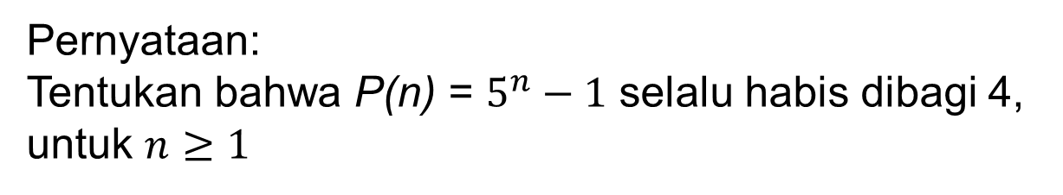
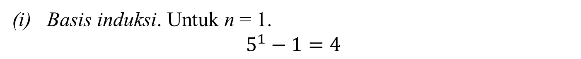

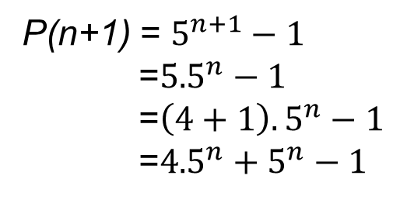
Contoh 3
Penyelesaian:
(ii) Langkah induksi

Slide 10
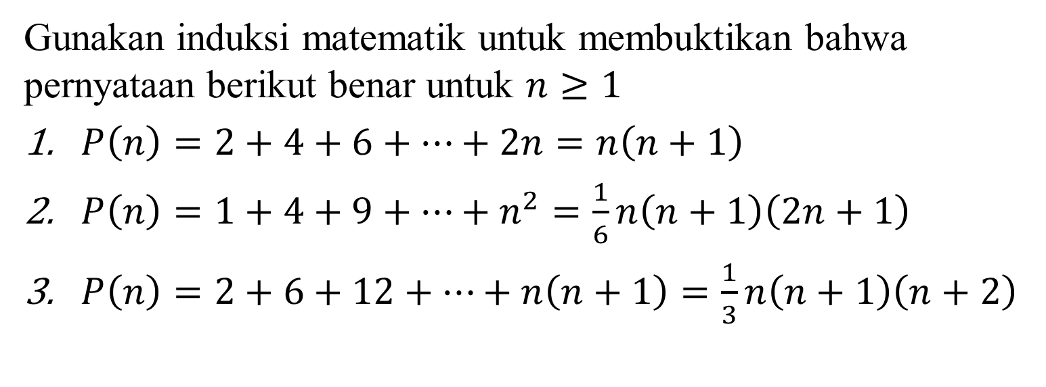
Post Test
Gunakan induksi matematik untuk membuktikan bahwa pernyataan berikut benar untuk $n≥1$
$P\left(n\right)=2+4+6+…+2n=n\left(n+1\right)$
$P\left(n\right)=1+4+9+…+n^{2}=\frac{1}{6}n\left(n+1\right)\left(2n+1\right)$
$P\left(n\right)=2+6+12+…+n\left(n+1\right)=\frac{1}{3}n\left(n+1\right)\left(n+2\right)$

Slide 11
REFRENSI
Munir, Rinaldi, “Matematika Diskrit Ed. Revisi Ke-3”, Informatika Bandung, 2012
Yan Watequlis S., ST, “Diktat Kuliah Matematika Diskrit”, Program Studi Manajemen Informatika, Politeknik Negeri Malang.

